Slide 1
Algorithmen und Datenstrukturen
Prof. Dr. Ralf Möller
Universität zu Lübeck
Institut für Informationssysteme
Tanya Braun (Übungen)
sowie viele Tutoren

Slide 2
Allgemeine Lernziele Vorlesung
Einem Vortragenden zuhören zu lernen,
… der über ein nicht ganz triviales Thema referiert
Dem Vortragenden beim Vortrag gedanklich folgen können
Dieses Lernziel kann man kaum zuhause erwerben.
Vorlesung dient der Vorbereitung
für das Erarbeiten der Inhalte durch
Lösen von Übungsaufgaben
Formulierung von Fragen
Diskussion in Übungsgruppe

Slide 3
Organisatorisches: Übungen
Start: Montag, 8. April 2018
Übungen: Montags
Anmeldung über Moodle nach dieser Veranstaltung (18.00 h)
Übungsaufgaben stehen jeweils kurz nach der Vorlesung
am Freitag über Moodle bereit
Aufgaben sollen in einer 2-er Gruppe bearbeitet werden
Abgabe der Lösungen erfolgt bis Donnerstag in der jeweils folgenden Woche nach Ausgabe bis 12 Uhr in der IFIS-Teeküche (1 Kasten pro Gruppe)
Bei Programmieraufgaben: C++ oder Java
Bitte unbedingt Namen, Matrikelnummern und Übungsgruppennummern auf Abgaben vermerken

Slide 4
Organisatorisches: Prüfung
Die Eintragung in den Kurs und in eine Übungsgruppe ist Voraussetzung, um an dem Modul Algorithmen und Datenstrukturen teilnehmen zu können und Zugriff auf die aktuellen Unterlagen zu erhalten
Am Ende des Semesters findet eine Klausur statt
Voraussetzung zur Teilnahme an der Klausur sind mindestens 50% der gesamtmöglichen Punkte aller Übungszettel

Slide 5
Literatur (dienst als „Skript“!)
Th. Cormen, C.E. Leiserson, R. Rivest, C. Stein,
Algorithmen: Eine Einführung,
4. Auflage, Oldenbourg, 2013

Slide 6
Zusätzlich empfohlene Literatur
U. Schöning,
Algorithmik, Spektrum, 2011
M. Dietzfelbinger, K. Mehlhorn, P. Sanders
Algorithmen und Datenstrukturen - Die Grundwerkzeuge,
Springer, 2014
R. Sedgewick, K. Wayne,
Algorithmen und Datenstrukturen,
4. Auflage, Pearson, 2014

Slide 7
Teilnehmerkreis und Voraussetzungen
Studiengänge
Bachelor Informatik
Bachelor/Master Mathematik in Medizin und Lebenswissenschaften
Bachelor Medieninformatik
Bachelor Medizinische Ingenieurwissenschaft
Bachelor Medizinische Informatik
Bachelor IT-Sicherheit
Bachelor Robotik und Autonome Systeme
Vorausgesetzte Kenntnisse
Einführung in die Programmierung
Lineare Algebra und Diskrete Strukturen 1

Slide 8
Ausblick über IFIS Module
Bachelor-Programm
  Algorithmen und Datenstrukturen
  Datenbanken
  Non-Standard-Datenbanken und Data-Mining
  Cloud- und Web-Technologien
Master-Programm
  Informationssysteme
  Datenmanagement
    Mobile und verteilte Datenbanken
    Semantic Web
  Intelligente Agenten
    Web-Mining Agents
    Projektpraktikum Web Mining Agents
  Aktuelle Themen Data Science und KI

Slide 9
Spezielle Lernziele in diesem Kurs
Weg vom Problem zum Algorithmus gehen können
  Auswahl eines Algorithmus aus Alternativen unter Bezugnahme auf vorliegende Daten und deren Struktur
  Entwicklung eines Algorithmus mitsamt geeigneter Datenstrukturen (Terminierung, Korrektheit, ...)
Analyse von Algorithmen durchführen
  Anwachsen der Laufzeit bei Vergrößerung der Eingabe
Erste Schritte in Bezug auf die Analyse von Problemen gehen können
  Ja, Probleme sind etwas anderes als Algorithmen!
  Probleme können in gewisser Weise „schwer“ sein
  Prüfung, ob Algorithmus optimal

Slide 10

Beispielproblem: Summe der Elemente eines Feldes A[1..n] bestimmen
Algorithmus?
n
summe(A) =
Aufwand?
Wenn A n Elemente hat, n Schritte!
Der Aufwand wird linear genannt
∑ A[i]
i=1

Slide 11
Spezialisierung des Problems
Vorwissen: A[i] = i
Das Problem wird sehr viel einfacher!

Slide 12
Ausnutzen der Einschränkung
1 2 3 … 49 50 51 52 … 98 99 100
Summe jedes Paares: 101
50 Paare:
101 * 50 = 5050
Lösungsverfahren:
function summe-2(A)
n ← length(A)
return (n+1)*(n/2)
Nach Carl Friedrich Gauß (ca. 1786)
Aufwand?
Konstant, d.h. hängt (idealisiert!) nicht von n ab
Entwurfsmuster: Ein-Schritt-Berechnung (konstanter Aufwand)

Slide 13
Algorithmen: Notation durch Programme
Annahme: Serielle Ausführung
Vgl. Vorlesung „Einführung in die Programmierung“
  Variablen, Felder A[...]
  Zuweisungen ← (oder auch := )
  Fallunterscheidungen if ... then ... else ...
    Vergleich und Berechnungen für Bedingungstest
  Schleifen while ... do, for ... do
    Vergleich und Berechnungen für Bedingungstest
  procedure, function
  Auf Folien wird der jeweilige Skopus durch Einrückung ausgedrückt

Slide 14
Ein erstes Problem: Summe der Elemente
Gegeben: A[1..n] : N
  Feld (Array) A von n Zahlen aus N (natürliche Zahlen)
Gesucht:
  Transformation S von A, so dass gilt:
    summe = 𝚺_{i∈{1,...,n}} A[i]
  Also: Gesucht ist ein Verfahren S, so dass
  { P } S { Q } gilt (Notation nach Hoare)
    Vorbedingung: P: true (keine Einschränkung)
    Nachbedingung: Q: summe = 𝚺_{i∈{1,...,n}} A[i]
C.A.R. Hoare, An axiomatic basis for computer programming. Communications of the ACM, Vol. 12, S. 567 - 583, 1969

Slide 15
Ein zweites Problem: Summe der Elemente
Gegeben: A[1..n] : N
  Feld (Array) A von n Zahlen aus N (natürliche Zahlen)
Gesucht:
  Transformation S von A, so dass gilt:
    summe-2 = 𝚺_{i∈{1,...,n}} A[i]
  Also: Gesucht ist ein Verfahren S, so dass
  { P } S { Q } gilt (Notation nach Hoare)
    Vorbedingung: P: A[i] = i
    Nachbedingung: Q: summe-2 = 𝚺_{i∈{1,...,n}} A[i]
C.A.R. Hoare, An axiomatic basis for computer programming. Communications of the ACM, Vol. 12, S. 567 - 583, 1969

Slide 16
Problem: In-situ-Sortierproblem
Gegeben: A[1..n] : N
  Feld (Array) A von n Zahlen aus N (natürliche Zahlen)
Gesucht:
  Transformation S von A, so dass gilt: ∀1≤i<j≤n: A[i] ≤ A[j]
  Nebenbedingung: Es wird intern kein weiteres Feld gleicher (oder auch nur fast gleicher Größe) verwendet
  Also: Gesucht ist ein Verfahren S, so dass
  { P } S { Q } gilt (Notation nach Hoare)
    Vorbedingung: P = true (keine Einschränkung)
    Nachbedingung: Q = ∀1≤i<j≤n: A[i] ≤ A[j]
    Nebenbedingung: nur „konstant“ viel zusätzlicher Speicher
    (feste Anzahl von Hilfsvariablen)
C.A.R. Hoare, An axiomatic basis for computer programming. Communications of the ACM, Vol. 12, S. 567 - 583, 1969

Slide 17
In-situ-Sortieren: Problemanalyse
Felder erlauben wahlfreien Zugriff auf Elemente
  Zugriffszeit für ein Feld konstant
  (d.h. sie hängt nicht vom Indexwert ab)
  Idealisierende Annahme (gilt nicht für moderne Computer)
Es gibt keine Aussage darüber, ob die Feldinhalte schon sortiert sind, eine willkürliche Reihenfolge haben, oder umgekehrt sortiert sind
  Vielleicht lassen sich solche „erwarteten Eingaben“
  aber in der Praxis feststellen
Aufwand das Problem zu lösen: Man kann leicht sehen, dass jedes Element „falsch positioniert“ sein kann
  Mindestaufwand im allgemeinen Fall: n Bewegungen
  Maximalaufwand in Abhängigkeit von n?

Slide 18
Aufwand zur Lösung eines Problems
Gegeben ein Problem (hier: In-situ-Sortierproblem)
  Damit verbundene Fragen:
    Wie „langsam“ muss ein Algorithmus sein, damit alle möglichen Probleminstanzen korrekt gelöst werden?
    Oder: Wenn wir schon einen Algorithmus haben,
    können wir noch einen „substantiell besseren“ finden?
Jedes Eingabefeld A stellt eine Probleminstanz dar
Notwendiger Aufwand in Abhängigkeit von der Eingabegröße heißt Komplexität eines Problems
  Anzahl der notwendigen Verarbeitungsschritte in Abhängigkeit der Größe der Eingabe (hier: Anzahl der Elemente des Feldes A)
  Komplexität durch jeweils „schlimmste“ Probleminstanz bestimmt
  Einzelne Probleminstanzen können evtl. weniger Schritte benötigen

Slide 19
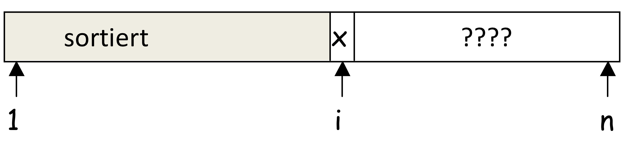
Beispiel 2: Sortierung
Gegeben: A = [4, 7, 3, 5, 9, 1]
Gesucht: In-situ-Sortierverfahren (aufsteigend)
Aufgabe: Entwickle “Idee”
A
j

Slide 20
Entwurfsmuster / Entwurfsverfahren
Schrittweise Berechnung
  Beispiel: Bestimmung der Summe eines Feldes durch Aufsummierung von Feldelementen
Ein-Schritt-Berechnng
  Beispiel: Bestimmung der Summe eines Feldes ohne die Feldelemente selbst zu betrachten (geht nur unter Annahmen)
Verkleinerungsprinzip
  Beispiel: Sortierung eines Feldes
    Unsortierter Teil wird immer kleiner, letztlich leer
    Umgekehrt: Sortierter Teil wird immer größer, umfasst am Ende alles → Sortierung erreicht

Slide 21
Laufzeitanalyse
Laufzeit als Funktion der Eingabegröße
Verbrauch an Ressourcen: Zeit, Speicher, Bandbreite, Prozessoranzahl, ...
Laufzeit bezogen auf serielle Maschinen mit wahlfreiem Speicherzugriff
  von Neumann-Architektur ...
  ... und Speicherzugriffszeit als konstant angenommen
Laufzeit kann von der Art der Eingabe abhängen (bester Fall, typischer Fall, schlechtester Fall)
Meistens: schlechtester Fall betrachtet

Slide 22
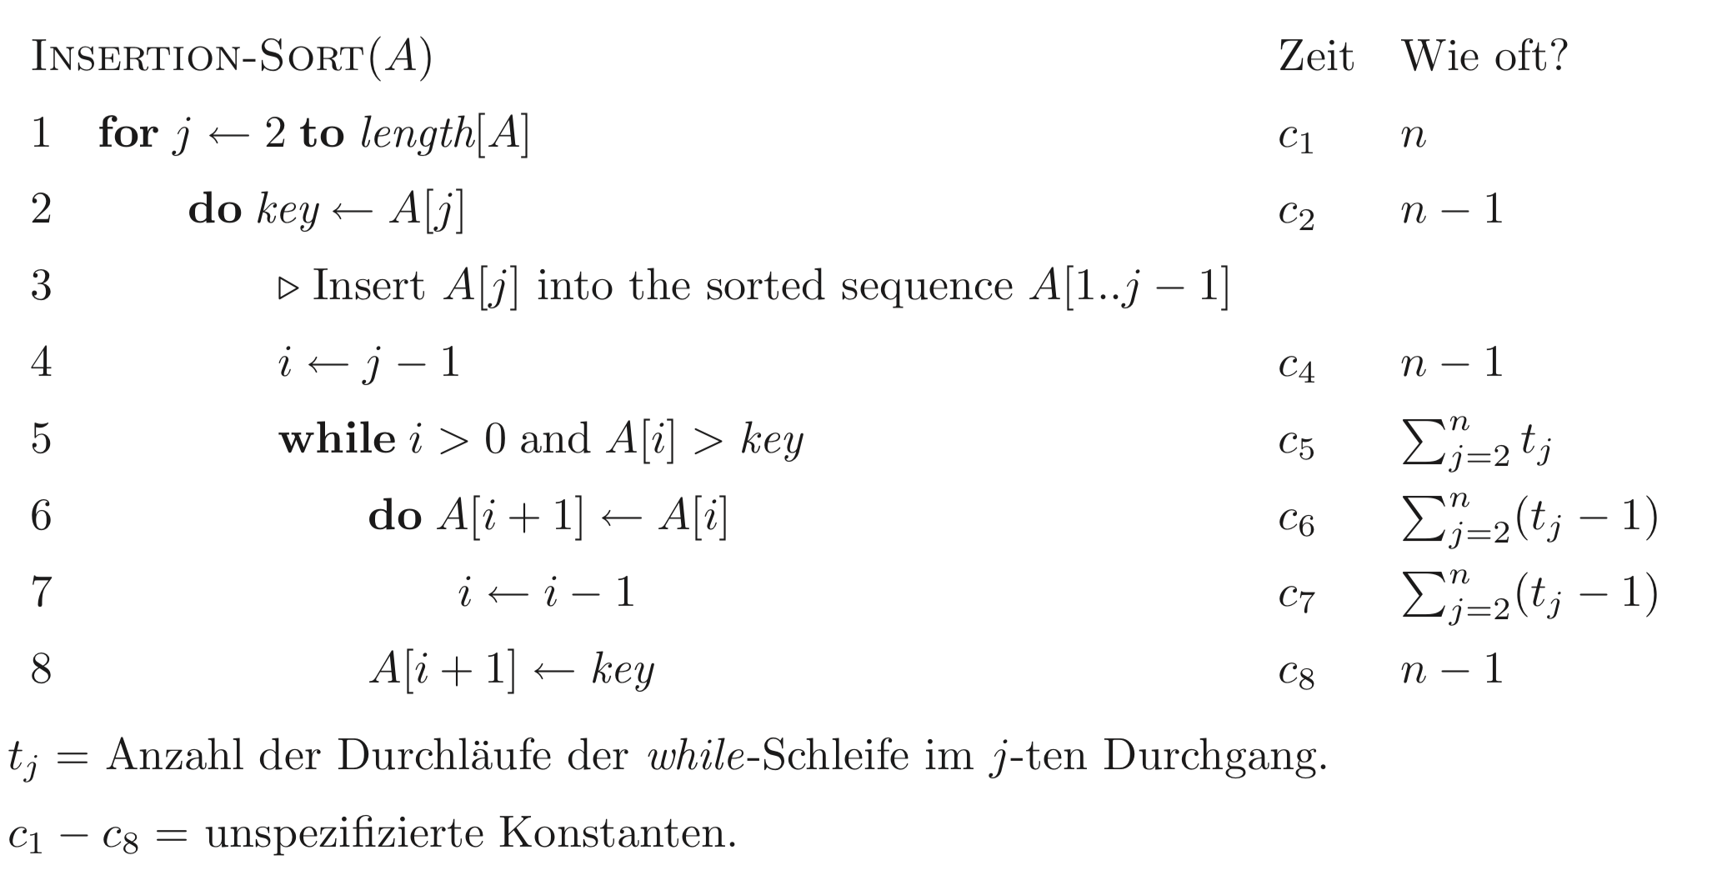
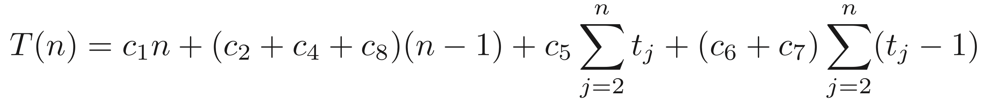
Aufwand für Zuweisung, Berechnung, Vergleich?

Slide 23
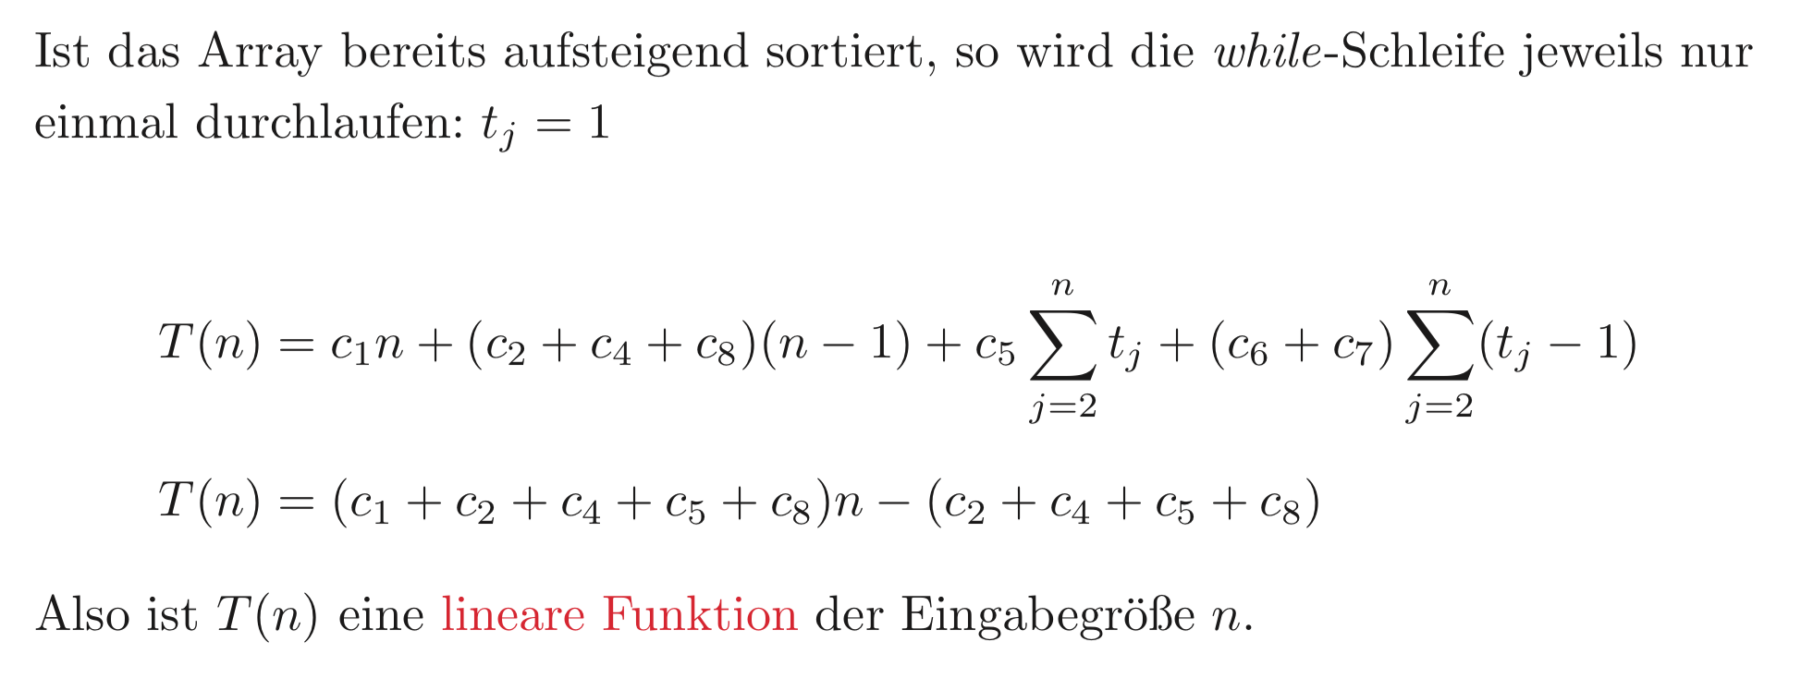
Bester Fall: Feld ist aufsteigend sortiert

Slide 24
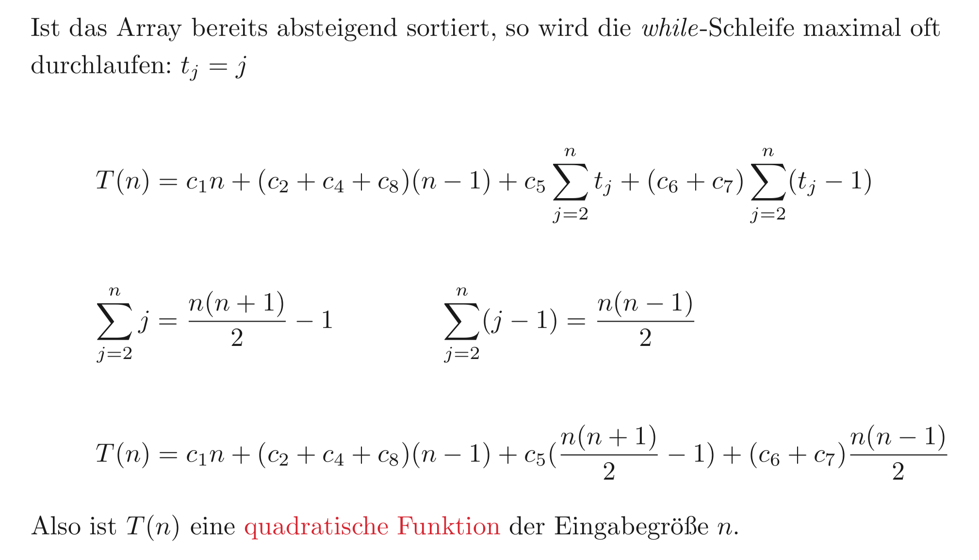
Schlechtester Fall: Feld ist absteigend sortiert

Slide 25
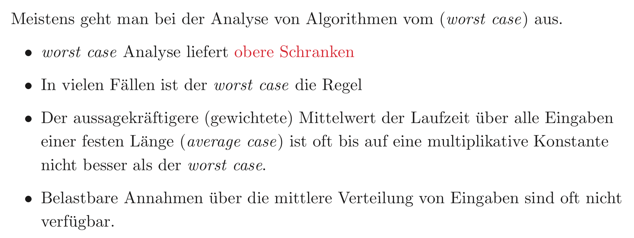
Schlimmster vs. typischer Fall

Slide 26
Eine andere “Idee” für Sortieren
Gegeben: a = [4, 7, 3, 5, 9, 1]
Gesucht: In-situ-Sortierverfahren
A

Slide 27
Zusammenfassung: Entwurfsmuster
In dieser Vorlesungseinheit:
  Schrittweise Berechnung
  Ein-Schritt-Berechnung
  Verkleinerungsprinzip
Nächste Vorlesung
  Teile und Herrsche
„Später“:
  Vollständige Suchverfahren
  (z.B. Rücksetzen, Verzweigen und Begrenzen (Branch and Bound))
  Approximative Such- und Berechnungsverfahren
  (z.B. gierige Suche)
  Schrittweise Annäherung
  Dynamisches Programmieren (Berechnung von Teilen und deren Kombination, Wiederverwendung von Zwischenergebnissen)

